Slide 1
Protezione di rete per i sistemi di controllo dell'energia
CSP004_C_E
PRESENTAZIONE DA PARTE DI:
CRISTINA ALCARAZ
UNIVERSITÀ DI MALAGA, SPAGNA

Slide 2
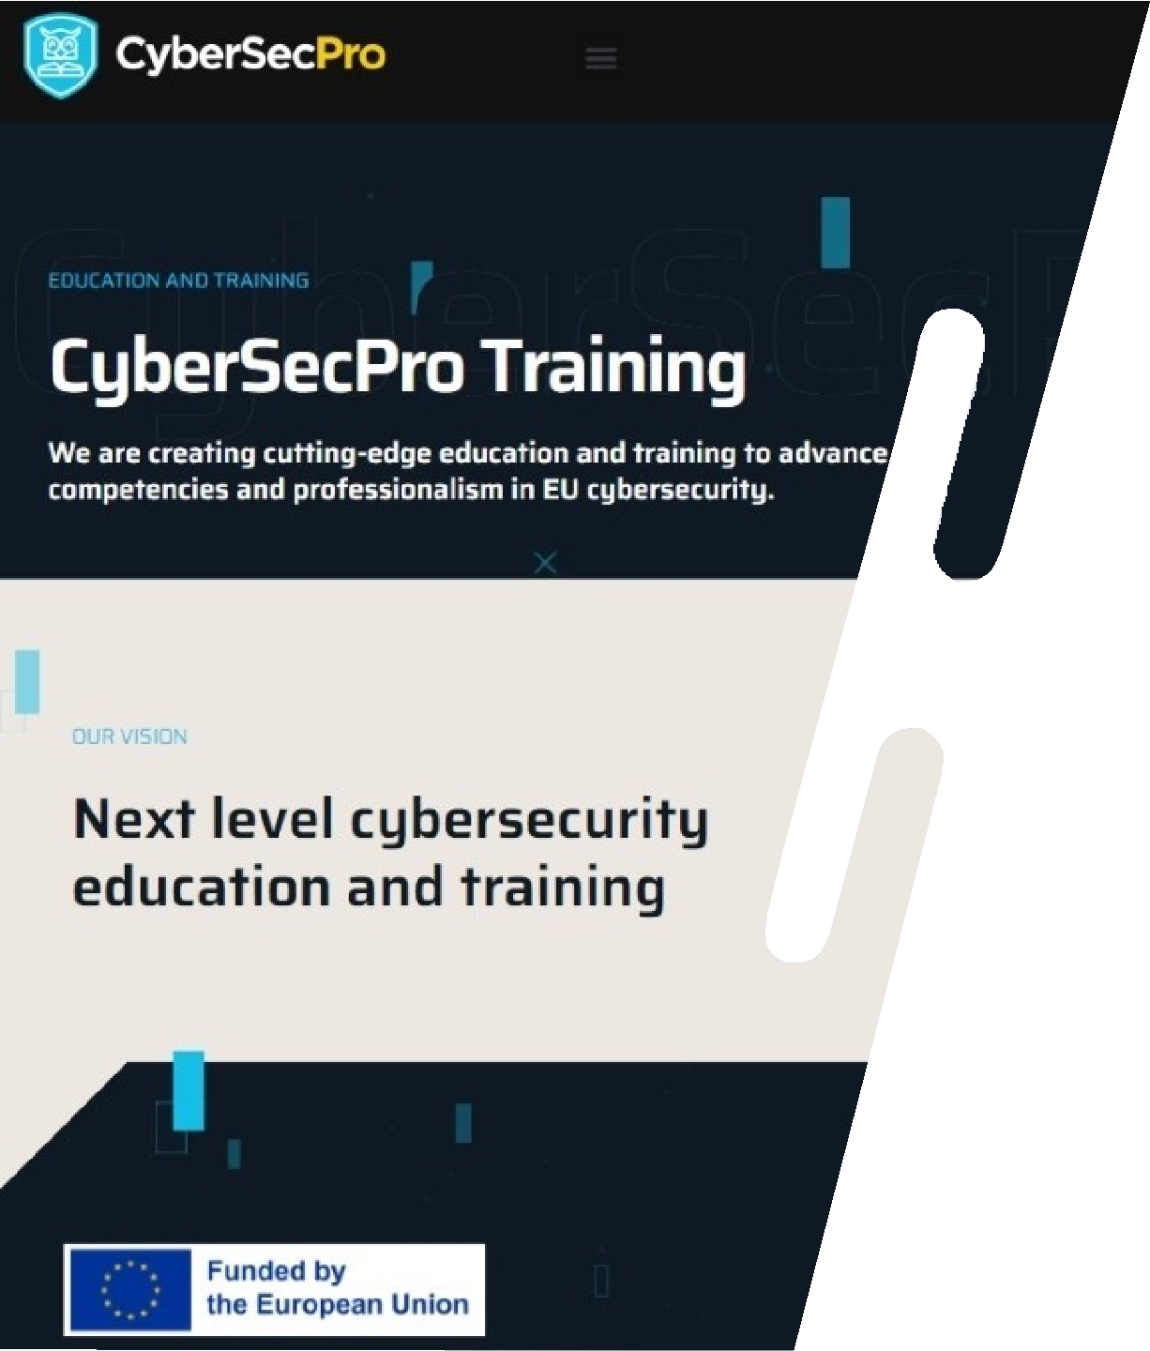


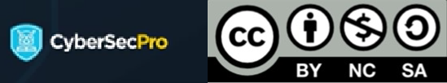
Riconoscimento
Co-finanziato dall'Unione Europea. I punti di vista e le opinioni espresse sono tuttavia esclusivamente quelli dell'autore o degli autori e non riflettono necessariamente quelli dell'Unione Europea o di HADEA. Né l'Unione Europea né l'autorità che ha concesso il finanziamento possono essere ritenute responsabili.
Accordo di progetto n. 101083594

Slide 3


Argomento-2: Comune
Debolezze e attacchi alla sicurezza nelle reti di controllo dell'energia
Panoramica
Debolezze nei protocolli operativi e carenze di sicurezza dei protocolli di comunicazione TCP/IP
Strumenti offensivi contro riservatezza, integrità e disponibilità
Migliori pratiche, raccomandazioni e linee guida
Osservazioni finali
Riferimenti e fonti
CSP004_C_E - ARGOMENTO 2:
Cristina Alcaraz, Università di Malaga, Spagna

Slide 4
Argomento-2: Comune
Debolezze e attacchi alla sicurezza nelle reti di controllo dell'energia
Panoramica
Debolezze nei protocolli operativi e carenze di sicurezza dei protocolli di comunicazione TCP/IP
Strumenti offensivi contro riservatezza, integrità e disponibilità
Migliori pratiche, raccomandazioni e linee guida
Osservazioni finali
Riferimenti e fonti
CSP004_C_E - ARGOMENTO 2:
Cristina Alcaraz, Università di Malaga, Spagna

Slide 5
Approfondimento sulla difesa
Dalle sezioni precedenti, si deduce che è necessario stabilire una difesa in profondità
  Non solo misure di sicurezza dirette ai dati all'interno di un sistema, ma anche protezione dell'intero sistema nel suo complesso.
Il National Institute of Standards and Technology (NIST) definisce la difesa in profondità come:
  "Strategia di sicurezza delle informazioni che integra persone, tecnologia e capacità operative per stabilire barriere variabili su più livelli e missioni dell'organizzazione".
  Ciò significa anche che è necessario prendere in considerazione misure preventive a livello della rete e del suo perimetro e che l'accesso alle risorse deve essere controllato e regolato attraverso quadri normativi.
Un quadro normativo va dall'applicazione di standard e raccomandazioni all'implementazione di politiche di sicurezza nell'ambito delle normative.
QUADRI NORMATIVI
Fonte: NIST, "Difesa in profondità", Computer Security Resource Center, Glossario, 2024
URL: https://csrc.nist.gov/glossary/term/defense_in_depth
CSP004_C_E - ARGOMENTO 2: Cristina Alcaraz, Università di Malaga, Spagna
5

Slide 6
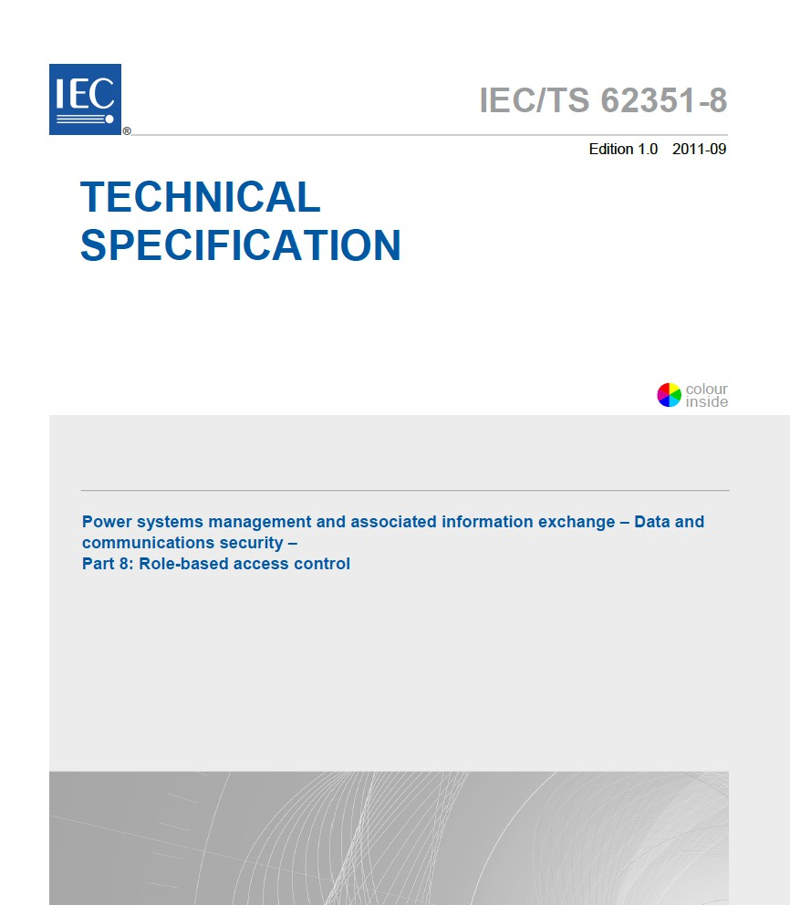
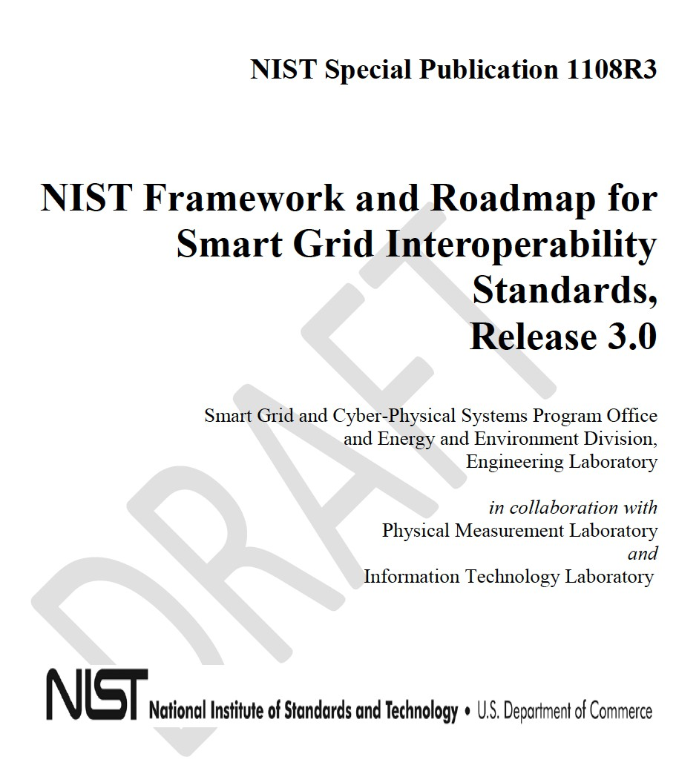
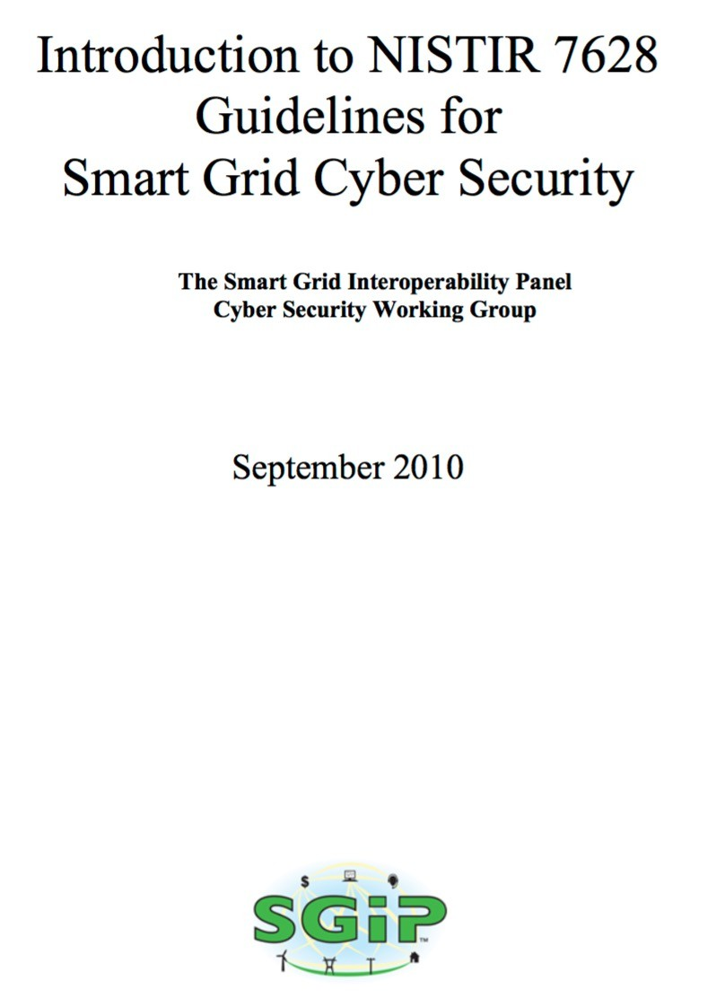
Molteplici risorse per quadri normativi completi
COBIT: Obiettivi di controllo per le tecnologie informatiche e correlate
CSS: Consiglio per la sicurezza informatica
ANSI/ISA-62443-2-1 (99.02.01)-2009: Sicurezza dei sistemi di automazione e controllo industriale: Stabilire un programma di sicurezza per l'automazione industriale e i sistemi di controllo
ANSI/ISA-62443-3-3 (99.03.03)-2013: Sicurezza dei sistemi di automazione industriale e controllo: Requisiti di sicurezza del sistema e livelli di sicurezza
ISO/IEC 27001: Tecnologia dell'informazione -- Tecniche di sicurezza - Sistemi di gestione della sicurezza delle informazioni - Requisiti
NIST SP 800-53 Rev. 4: NIST Special Publication 800-53 Revision 4, Security and Privacy Controls for Federal Information Systems and Organizations (Controlli sulla sicurezza e sulla privacy per i sistemi informativi e le organizzazioni federali).
NIST SP 7628:
  Vol1 - Strategia, architettura e requisiti di alto livello per la sicurezza informatica delle smart grid
  Vol2 - Privacy e Smart Grid
  Vol. 3 - Analisi e riferimenti di supporto
NIST - NIST SP 800 82r2: Guida alla sicurezza dei sistemi di controllo industriale (ICS)
NIST - Bozza NISTIR 8228: Considerazioni sulla gestione dei rischi per la sicurezza informatica e la privacy dell'Internet degli oggetti (IoT)
IEC 62351: Standard di sicurezza per l'infrastruttura informativa del sistema elettrico
NISTIR 8183: Profilo di produzione del Cybersecurity Framework
NIST, Framework for Improving Critical Infrastructure Cybersecurity (Quadro per il miglioramento della sicurezza informatica delle infrastrutture critiche), v1.1.
NIST, NIST Cybersecurity Framework, CSF 2.0, NIST CSWP 29, 2024
...
CSP004_C_E - ARGOMENTO 2: Cristina Alcaraz, Università di Malaga, Spagna
QUADRI NORMATIVI
6

Slide 7
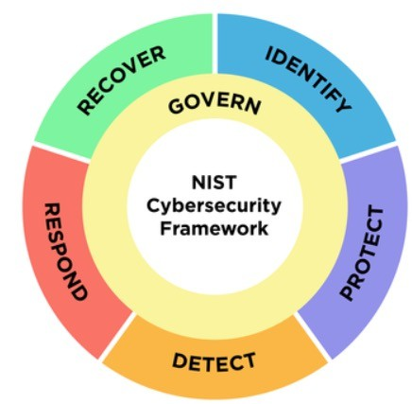
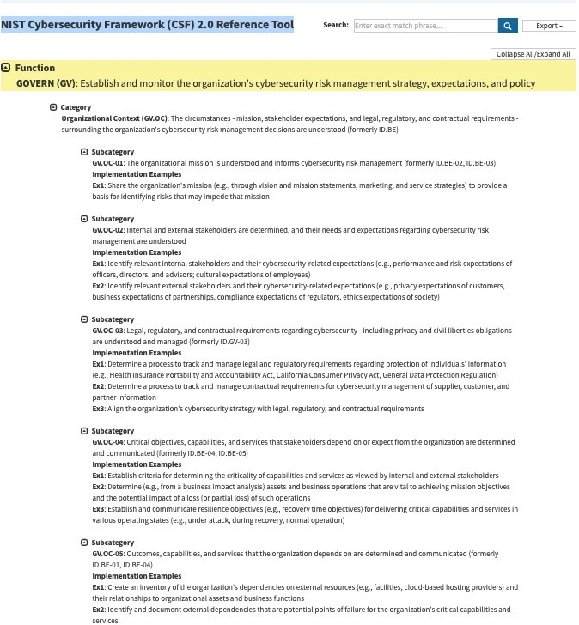
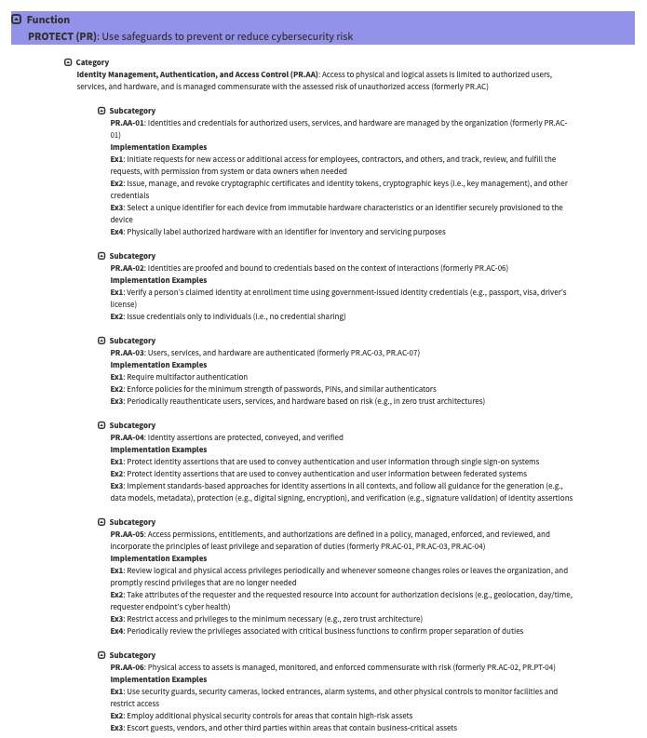
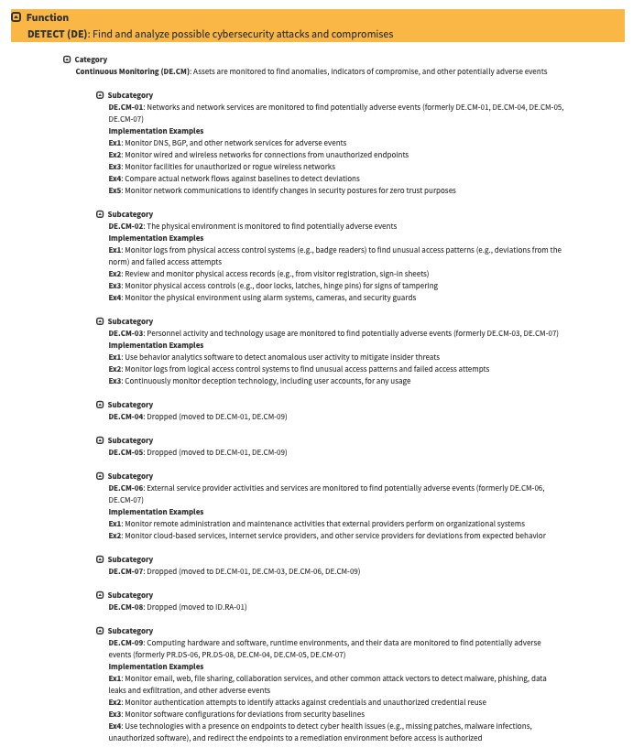
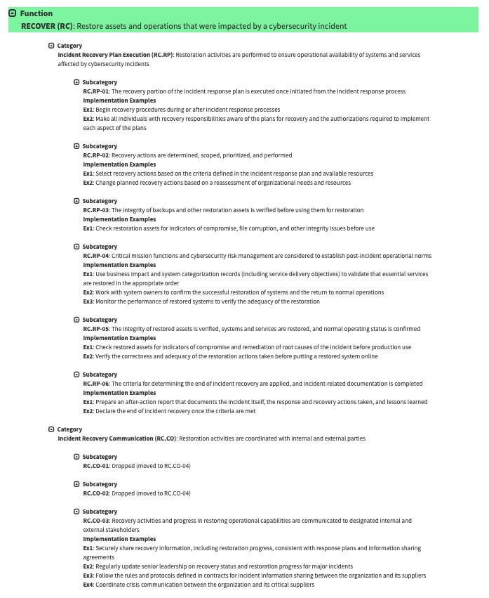
Molteplici risorse per quadri normativi completi
QUADRI NORMATIVI
Fonte: NIST, "Cybersecurity Framework (CSF) 2.0 Reference Tool", 2024.
7
URL: https://csrc.nist.gov/Projects/Cybersecurity-Framework/Filters#/csf/filters
CSP004_C_E - ARGOMENTO 2: Cristina Alcaraz, Università di Malaga, Spagna

Slide 8
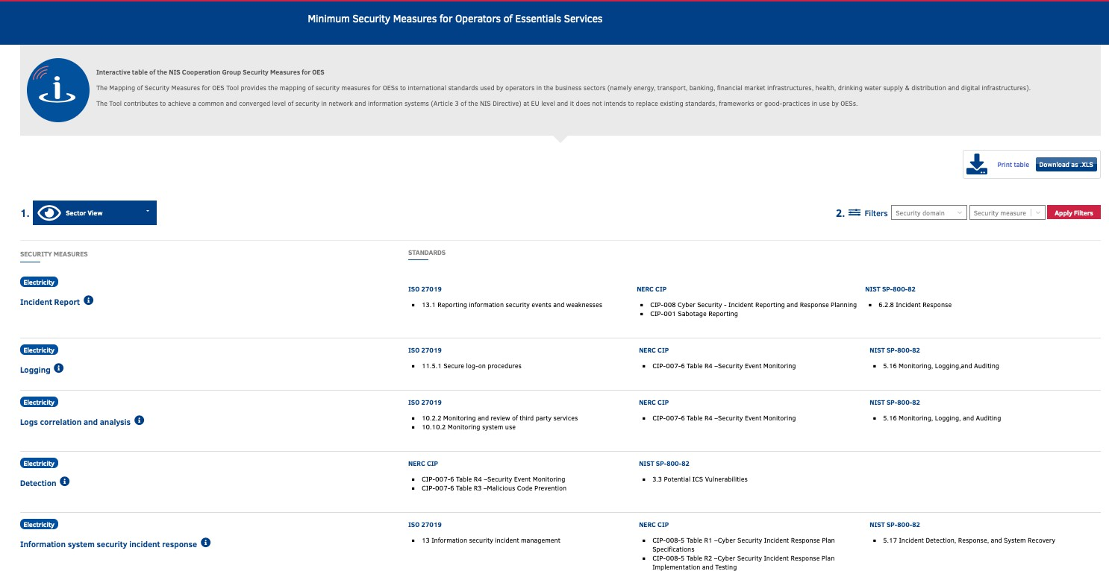
Molteplici risorse per quadri normativi completi
L'Agenzia dell'Unione Europea per la Cybersecurity (ENISA) fornisce anche strumenti interessanti per identificare e implementare le migliori azioni in ambiti critici come il settore energetico.
Tra gli strumenti, segnaliamo:
  "Misure minime di sicurezza per gli operatori dei servizi essenziali".
Tenendo conto delle caratteristiche di questo modulo, la protezione a livello di rete dovrebbe contemplare:
Rapporto sull'incidente
Registrazione
Correlazione e analisi dei log
Rilevamento
Risposta agli incidenti di sicurezza del sistema informativo
Sicurezza delle risorse umane
Indicatori di sicurezza del sistema informativo
Analisi dei rischi per la sicurezza dei sistemi informativi
Audit sulla sicurezza del sistema informativo
Accreditamento della sicurezza del sistema informativo
Politica di sicurezza del sistema informativo
Autenticazione e identificazione
Procedura di manutenzione della sicurezza informatica
Segregazione del sistema
Crittografia
Sistemi di controllo industriale
Conti amministrativi
Sicurezza fisica e ambientale
Diritti di accesso
Filtraggio del traffico
Sistemi informativi dell'amministrazione
Configurazione dei sistemi
Gestione del disaster recovery
Gestione della continuità operativa
QUADRI NORMATIVI
Misure di sicurezza
Standard
Fonte: ENISA, "Misure minime di sicurezza per gli operatori di servizi essenziali", 2024.
URL: https://www.enisa.europa.eu/topics/cybersecurity-policy/nis-directive-new/minimum-security-measures-for-operators-of-essentials-services
CSP004_C_E - ARGOMENTO 2: Cristina Alcaraz, Università di Malaga, Spagna
8

Slide 9



Connettersi con CyberSecPro: come registrarsi e altre informazioni pratiche
Sito web:
www.cybersecpro-project.eu
X (Twitter): https://twitter.com/CyberSecPro_eu
LinkedIn: https://www.linkedin.com/company/cy bersecpro-euproject/

Slide 10



Grazie
Per qualsiasi domanda, non esitate a contattarci:
Cristina Alcaraz Professore associato Università di Malaga alcaraz@uma.es
CSP004_C_E - ARGOMENTO 2:
Cristina Alcaraz, Università di Malaga, Spagna

